Slide 1

دانشکده مهندسی کامپیوتر
آزمایشگاه سیستم عامل
تمرین جلسه هشتم
استاد : دکتر شیخی
پوریا رحیمی (99521289)

Slide 2
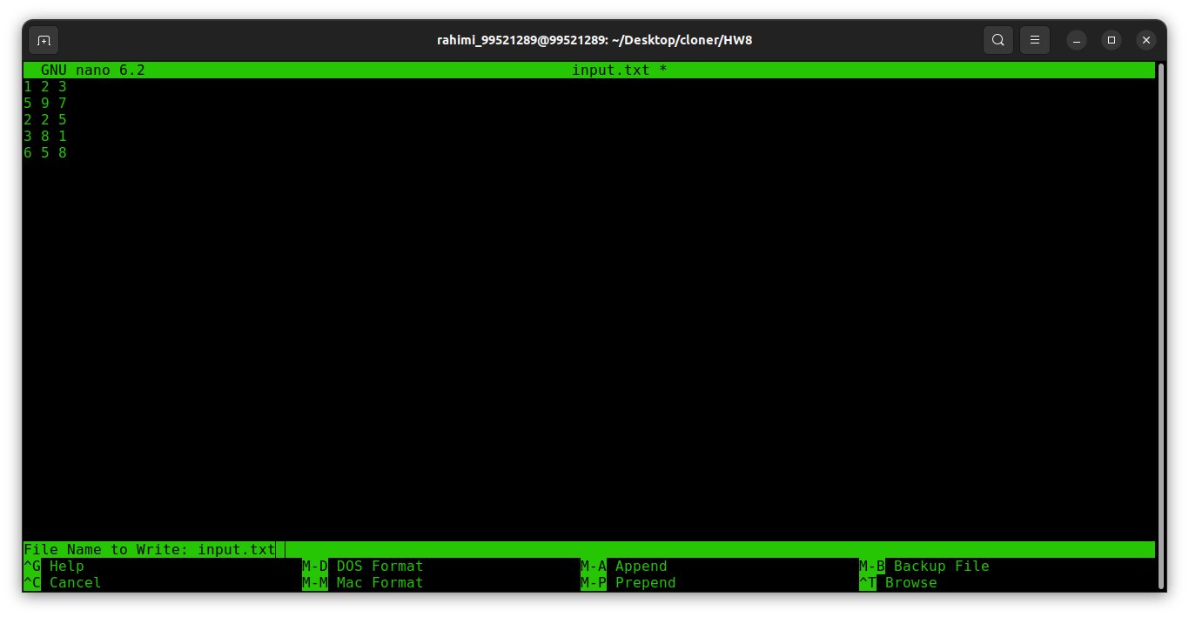
Q1 )

Slide 3
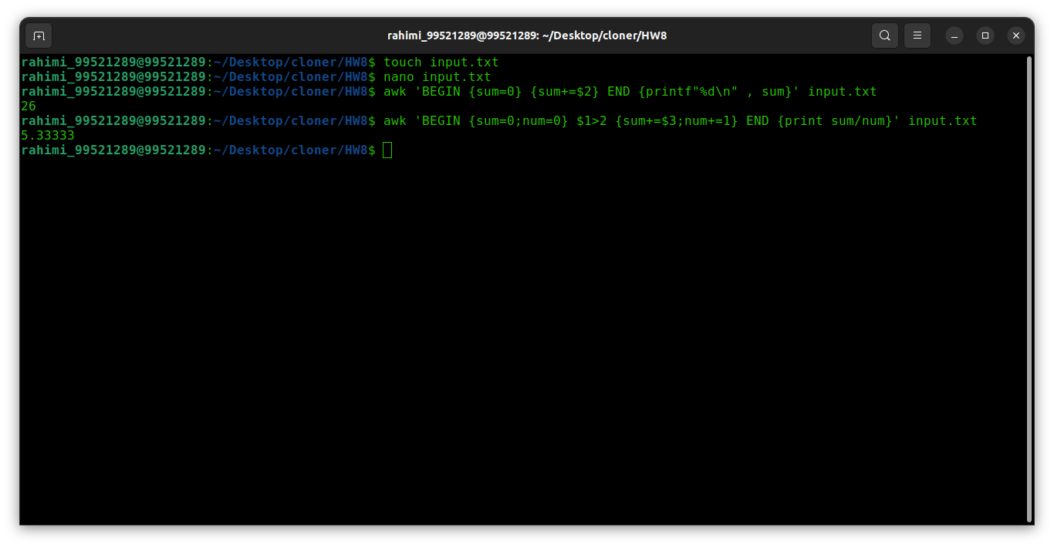

Slide 4
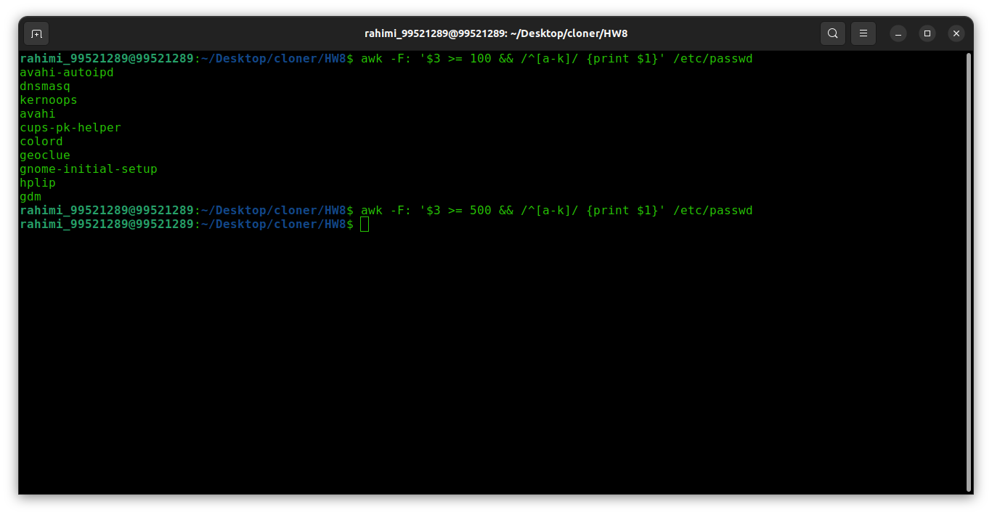
Q2)

Slide 5
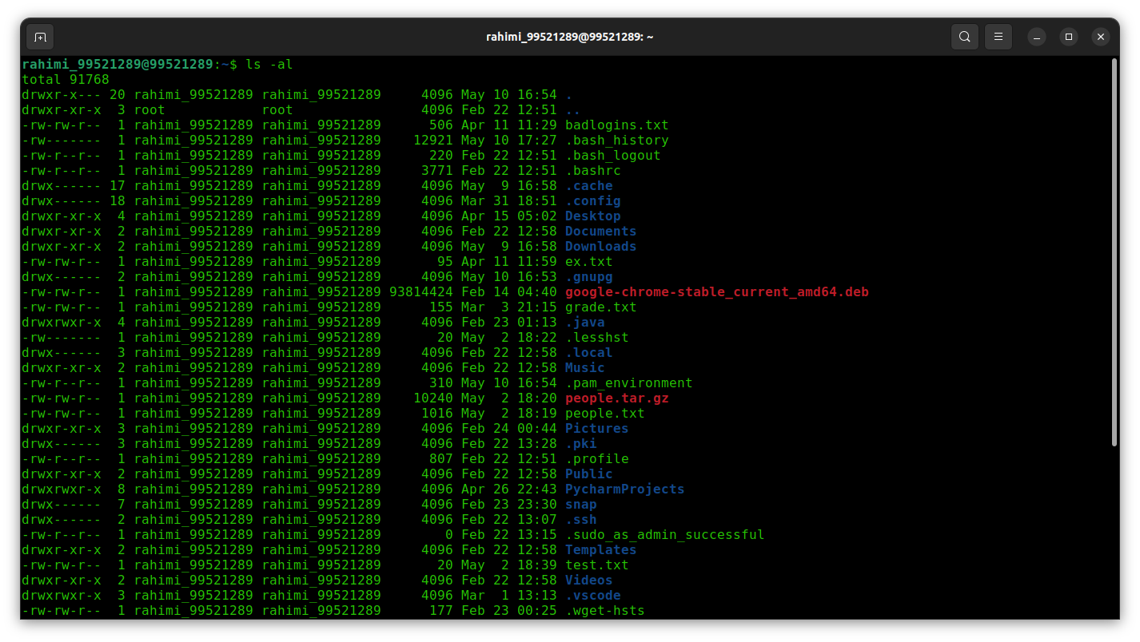
Q3)

Slide 6
